Slide 1

电商平台用户行
为分析数据仓库
小组成员及分工：
夏星：
马嘉昱：
何佳霖：
孙哲伟：

Slide 2
项目背景
本项目为厦门大学软件工程2022级数据仓库大作业，提出的初衷是因为在 OOAD 和 JaveEE 课 程中是设计电商平台项目，所以选择电商用户行为分析方面，通过建立一个数据仓库，对用户的 点击行为、购物车行为以及商品分类和时间维度进行整合分析，提供全面的用户行为洞察。
技术架构 :
SSIS(SQL Service Integration Services)：负责数据的提取、清洗、转换和加载；
2. SSAS(SQL Service Analysis Services)：负责多维数据建模与分析；
3. SSRS(SQL Service Reporting Services)：负责报表设计与可视化展示。

Slide 3



1
需求分析

Slide 4
需求分析
目标：
1. 整合用户的行为数据，支持多维分析，如按照时间、商品、事件类型等维度统计用 户行为；
2. 提供用户行为趋势、商品热度分析等决策支持；
3. 主要分析用户行为和商品、时间的关系。
关键需求：
1. 数据源：包含用户行为(event.csv)、商品属性(item_properties_part1.csv 和 item_properties_part2.csv)及商品分类(category_tree.csv)；
2. 分析目标：
• 按照时间和分类分析用户浏览和购物车行为的分布；
• 统计热销商品和关键行为；
3. 可视化需求：报表展示用户行为趋势、分类分析。

Slide 5
2
逻辑设计

Slide 6
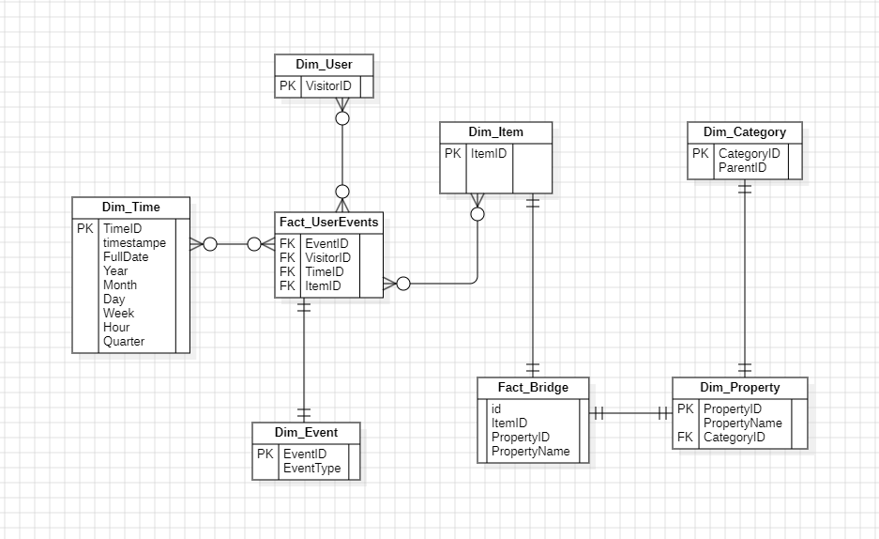
逻辑设计
维度表之间的关系（例如 Dim_Item 和 Dim_Category）：
i. 商品（Dim_Item）有一个 CategoryID，关联商品类别 （Dim_Category）。
ii. 类别表（Dim_Category）通过自关联（ParentCategoryID）形成层次 结构。
iii. 这种设计的目的是支持更灵活的查询，如按分类层次进行统计或分析。
2. 维度表的扩展（例如 Dim_Property）：
商品属性（Dim_Property）不是直接挂在事实表上，而是作为独立维度 表。
ii. 属性值存储在 Fact_ItemProperties 中，关联到属性表和商品表。
iii. 这种设计方便动态扩展商品属性，不需要频繁修改事实表的结构。
3. 雪花模型的定义允许维度表之间存在关系：
i. 在雪花模型中，维度表可以进一步归一化，减少冗余数据，提高维护 性。比如： a. Dim_Item 和 Dim_Category 是商品和分类的层次关系。 b. Dim_Property 是商品属性的扩展维度，与 Dim_Item 相关 联。
4. 事实表的中心性：
i. Fact_UserEvents 是用户行为的核心事实表，连接了用户 （Dim_User）、时间（Dim_Time）、商品（Dim_Item）和行为类型。

Slide 7
3
物理设计

Slide 8
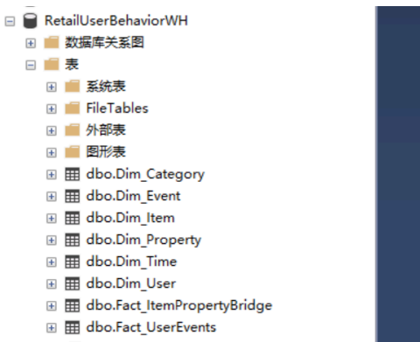
数据库创建（SSMS）
详情请见数据库代码
还有一点很重要的是设置用户权限，在我实际操作过程中SSAS的用户没有在数据库中注册，所 以需要在SSMS中创建对应的用户，并且给与相应的权限。

Slide 9
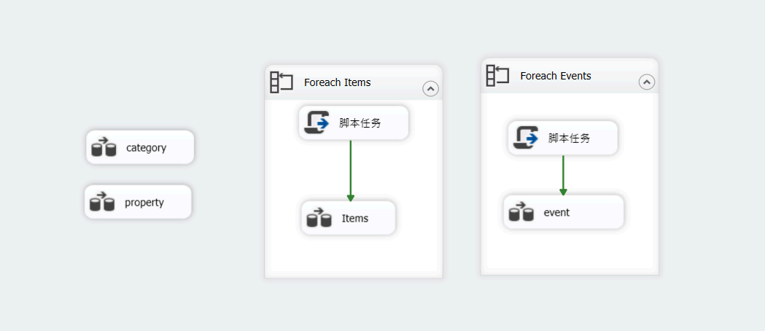
ETL流程（SSIS）：控制流视图
涉及到三种类型csv文件数据提取，但是在进行操作之前，我还是认为先用简单的python代码进 行一下预先处理，所以用python写出另外一个新的表格property，这个表格里面就已经有 propertyId、propertyName内容。
其中category是提取Dim_Category，property用来处理Dim_Property，Items是Dim_Items和桥 接表，event是Dim_Users, Dim_Time, Fact_UserBehavior。后两者因为数据量太大，所以切分 成很多小文件，一个文件内存放了5w条数据，用循环进行导入。

Slide 10
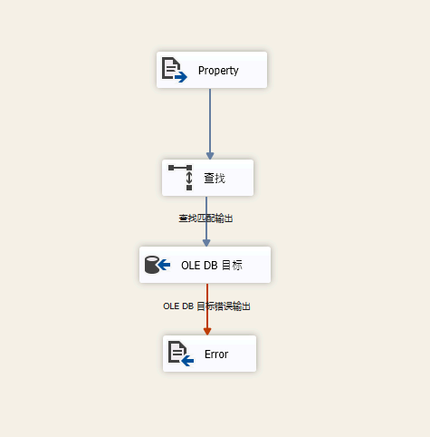
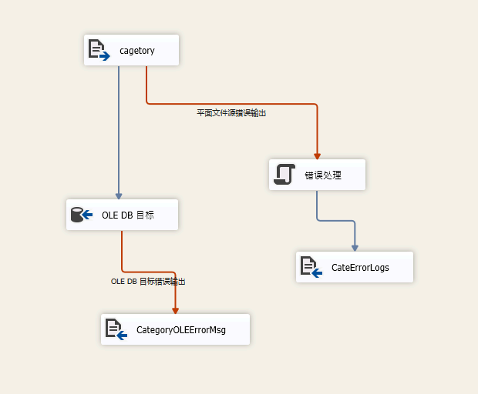
ETL流程（SSIS）：
Property
Category
因为要利用 Category，所以这里的逻辑是如果 PropertyName == categoryid 时，去查找相对应 的，然后在这里用外键联系起来。
这个其实很简单，不需要做过多的数据处理，因为数据集内容少、数据类型也都是INT型，允许 有 null 值就可以了。

Slide 11
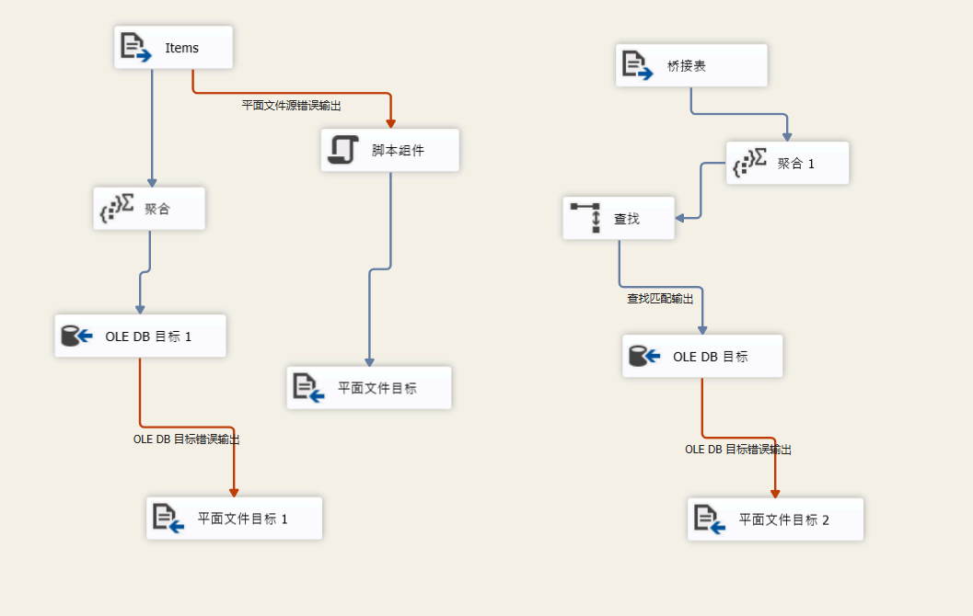
ETL流程（SSIS）：Items And Bridge
• Items很简单只有一个id，导入进来用聚合去重就可以了；
• 桥接表主要就是为了处理一个itemid有多个property值而产生的，先将三个特征值都 去重，再通过查找 Property 表中，判断哪些property 值相等，再将对应的 propertyId导入进该表中，构成itemid和propertyid的联合。这里设计propertyid的原 因是因为property数据量庞大，并且同一个itemid还会有不同的property，所以通过 中间桥接来完成这一部分数据库的构建。

Slide 12
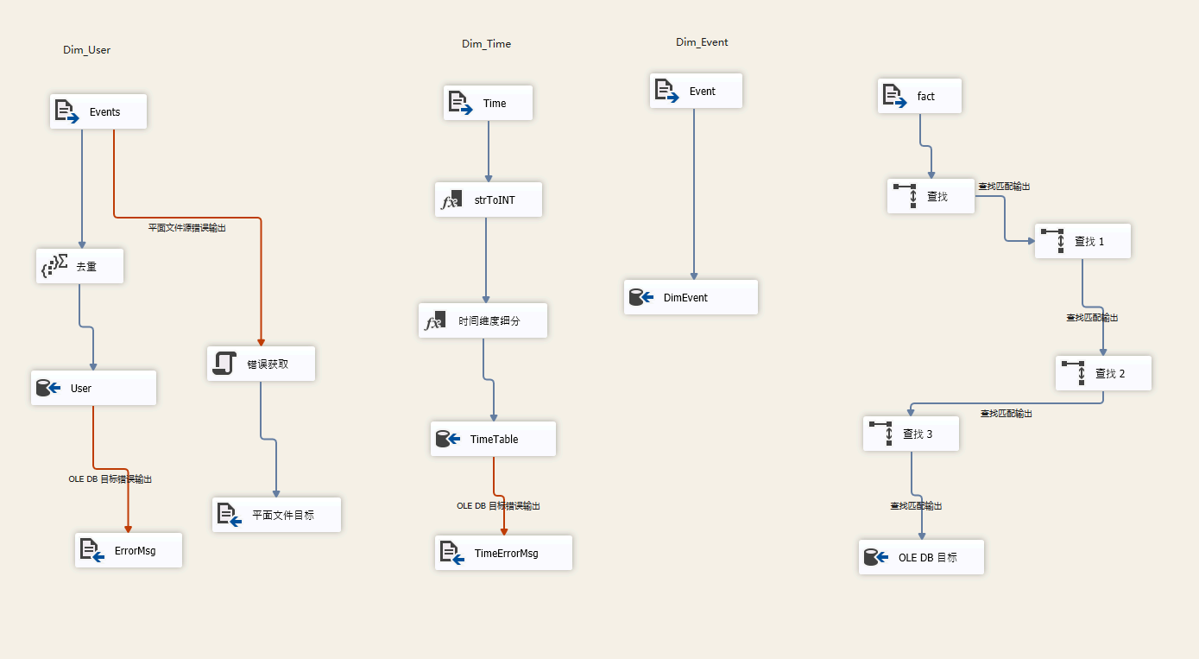
ETL流程（SSIS）：Others
最后一个循环涉及三个维度表和一个事实表的创建。
• userId只需要直接去重提取就好了；
• Event也是创建一个子增加的主键来记录事件；
• Time这个表稍微有些麻烦，因为源数据中给的数据类型连数据库时间戳都不能读
取，查阅到是unix时间戳之类的，这里直接当成String类型导入，然后转成INT8（本
来以为不够大的）再用派生列一个个新增更细致的时间划分即可。
•最后的事实表因为全是外键，所以一直查找相关内容，找到后点击添加，最后存进表里面就可以了。

Slide 13
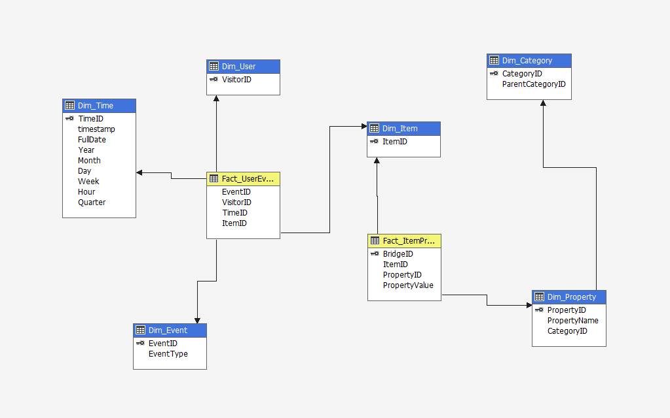
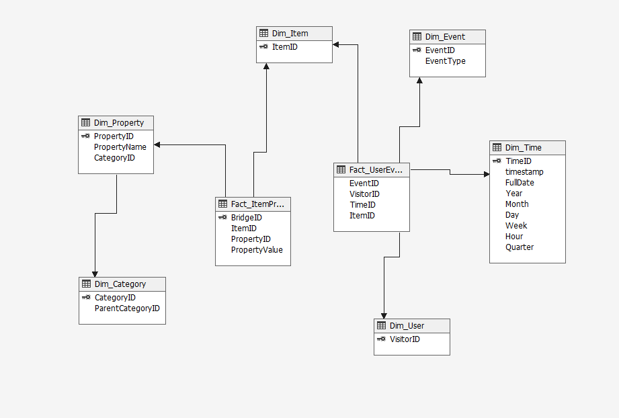
数据建模与分析（SSAS）
相较于SSIS中漫长的调整数据结构、缓冲区大小、数据类型对应等，SSAS的工作就方便了很 多，直接按部就班创建数据源、数据视图、多维数据集然后调整维度就可以了。
多维数据集图
数据源图
最后把自己想要分析的维度内容加入进去，部署完就可以了。

Slide 14
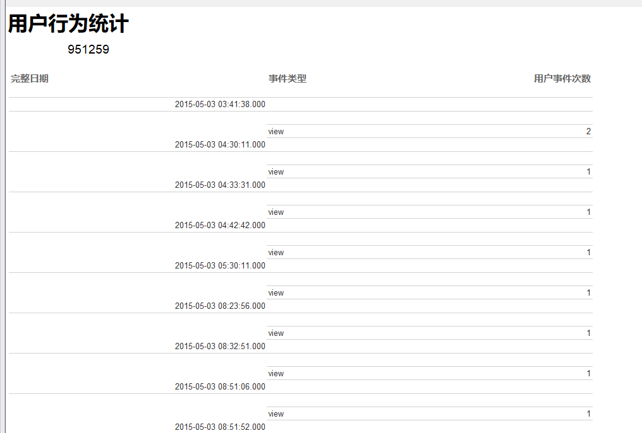
可视化分析（SSRS）
1、个体用户在不同时间对不同商品的互动分析（event）
数据源：Retailrocket Recommender System Dataset。
数据量为2k万
在SSAS部署成功后，使用SSRS进行项目可视化部分。按照我们的预先设想，大致分为以下几 类：

Slide 15
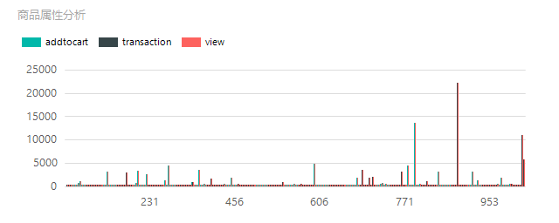
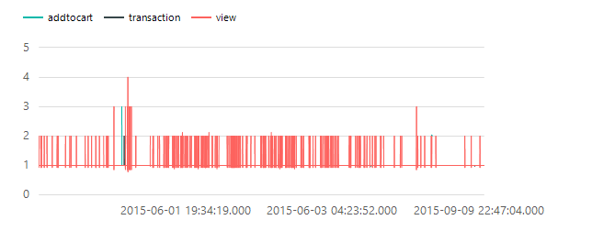
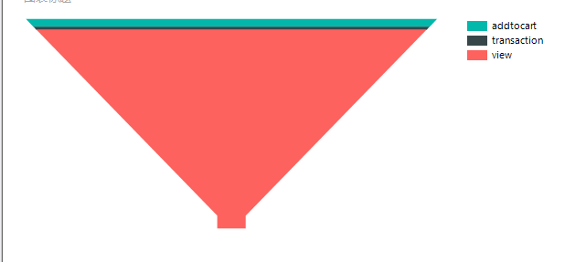
可视化分析（SSRS）
3、商品属性分析
2、某种商品在不同时间下火热程度
4、用户行为分析

Slide 16
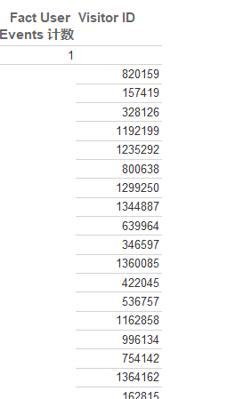
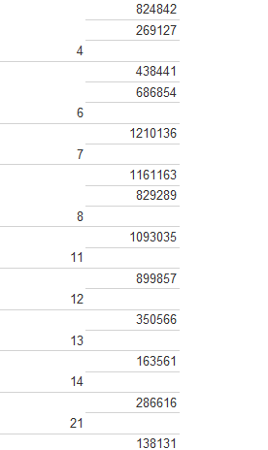
可视化分析（SSRS）
5、分析用户消费频率，筛选优质客户
根据上面的图，我们可以分析到： • 对于用户个体来说，我们可以分析出用户不同时间经常访问的商品；
• 对于商品来说，我们分析了哪些商品是热销的，哪些是吸引用户的，并且可以分析 出商品随时间的热度；
• 对于商家，可以分析优质商品，以及不同时间上架不同商品，并且可以分析到哪些 是优质客户，经常消费。

Slide 17
4
视频成果展示

Slide 18
感谢指导
Thanks for Guidance

